Slide 1
Муниципальное автономное
дошкольное образовательное учреждение
муниципального образования город Краснодар
«Центр развития ребенка – детский сад №200»
Тема инновационного проекта:
ТВОРЧЕСКОЕ ПРОЕКТИРОВАНИЕ ДОШКОЛЬНИКОВ
КАК МАРКЕТИНГОВЫЙ ИНСТРУМЕНТ
УСТАНОВЛЕНИЯ ПАРТНЕРСКИХ ОТНОШЕНИЙ
ДЕТСКОГО САДА
И ЧАСТНЫХ КОММЕРЧЕСКИХ ОРГАНИЗАЦИЙ
ОТЧЕТ ЗА 1 ГОД РАБОТЫ
Руководитель проекта:
Вовчук Марина Александровна, заведующий МАДОУ №200

Slide 2
РАЗРАБОТКА
ФИНАНСОВЫХ ИНСТРУМЕНТОВ РАЗВИТИЯ ДОО
МАРКЕТИНГОВАЯ ДЕЯТЕЛЬНОСТЬ ДОО
АКТИВНОСТЬ
НА РЫНКЕ
ОБРАЗОВАТЕЛЬНЫХ УСЛУГ
ТВОРЧЕСКИЙ ПОДХОД
К СОЦИАЛЬНОМУ ВЗАИМОДЕЙСТВИЮ
ПАРТНЕРСТВО
С СОЦИАЛЬНЫМИ
И КОММЕРЧЕСКИМИ СИСТЕМАМИ
ЦЕЛЬ
РАЗРАБОТКА СИСТЕМЫ ПАРТНЕРСТВА ДОШКОЛЬНОЙ ОРГАНИЗАЦИИ И ЧАСТНЫХ КОММЕРЧЕСКИХ ОРГАНИЗАЦИЙ, ОСНОВАННОЙ НА МАРКЕТИНГЕ МУЛЬТИМЕДИЙНОГО И ИГРОВОГО ОБОРУДОВАНИЯ, СРЕДСТВОМ КОТОРОГО ЯВЛЯЕТСЯ ТВОРЧЕСКАЯ ПРОЕКТНАЯ ДЕЯТЕЛЬНОСТЬ ДОШКОЛЬНИКОВ

Slide 3
КАК ПРИВЛЕЧЬ КОММЕРЧЕСКИЕ ОРГАНИЗАЦИИ К СОФИНАНСИРОВАНИЮ
ДЕТСКИЙ
САД
ПРОДУКТЫ ОБРАЗОВАТЕЛЬНОЙ ДЕЯТЕЛЬНОСТИ
ПРОГРАММЫ
МЕТОДИЧЕСКИЕ ПОСОБИЯ
АПРОБАЦИЯ НОВОГО ОБОРУДОВАНИЯ
ОЦЕННКА ВОЗМОЖНОСТЕЙ ОБОРУДОВАНИЯ
АНАЛИЗ ПРИМЕНЕНИЯ В ОБРАЗОВАТЕЛЬНОЙ ДЕЯТЕЛЬНОСТИ
АКТУАЛЬНАЯ РЕКЛАМА ОБОРУДОВАНИЯ

Slide 4
ОСНОВНЫЕ ЗАДАЧИ
ИННОВАЦИОННОЙ ДЕЯТЕЛЬНОСТИ
НА 1 ЭТАПЕ
Разработка творческой деятельности дошкольников с использованием современного технического оборудования
Формирование маркетинговых отношений с коммерческими организациями - партнерами
Разработка юридической документации по реализации маркетингового взаимодействия

Slide 5
ОРГАНИЗАЦИЯ МАРКЕТИНГОВОГО ВЗАИМОДЕЙСТВИЯ
ПРИОРИТЕТНОСТЬ ВЫБОРА ПРОИЗВОДСТВЕННО-КОММЕРЧЕСКИХ
ОРГАНИЗАЦИЙ
ПАРТНЕРСТВО С ФИРМАМИ ПРОИЗВОДЯЩИМИ МУЛЬТИМЕДИЙНОЕ ОБОРУДОВАНИЕ
ПОЛУЧЕНИЕ ДВУХСТОРОННЕЙ ВЫГОДЫ
ОРГАНИЗАЦИЯ
МАСТЕР-КЛАССОВ И СЕМИНАРОВ
С УЧАСТИЕМ ПРЕДСТАВИТЕЛЕЙ КОММЕРЧЕСКИХ ОРГАНИЗАЦИЙ

Slide 6
ФОРМЫ ТВОРЧЕСКОЙ ДЕЯТЕЛЬНОСТИ ДОШКОЛЬНИКОВ
ИСПОЛЬЗОВАНИЕ
СОВРЕМЕННОГО ИГРОВОГО,
МУЛЬТИМЕДИЙНОГО,
ИНТЕРАКТИВНОГО
И ЦИФРОВОГО
ОБОРУДОВАНИЯ
ПРОЕКТЫ-МУЛЬТФИЛЬМЫ
ПОЗНАВАТЕЛЬНЫЕ ПРОЕКТЫ
ХУДОЖЕСТВЕННО-ТВОРЧЕСКИЕ ПРОЕКТЫ

Slide 7
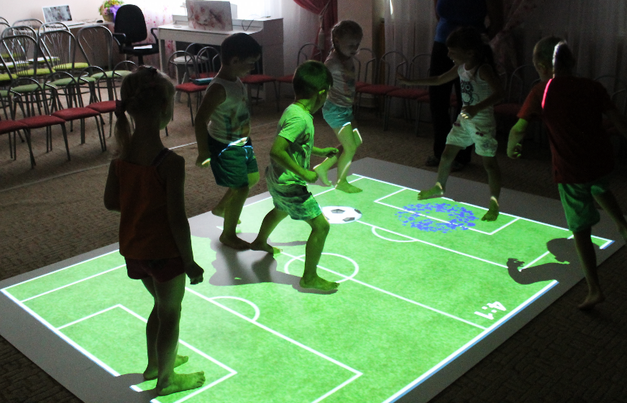
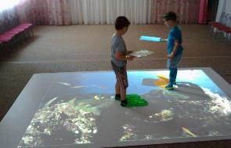
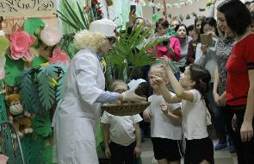
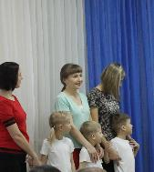
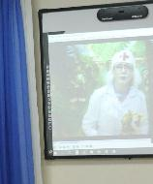
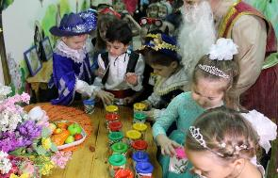
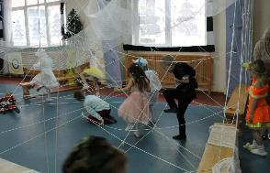
ТВОРЧЕСКАЯ ДЕЯТЕЛЬНОСТЬ В ФОРМЕ КВЕСТ-ИГРЫ

Slide 8
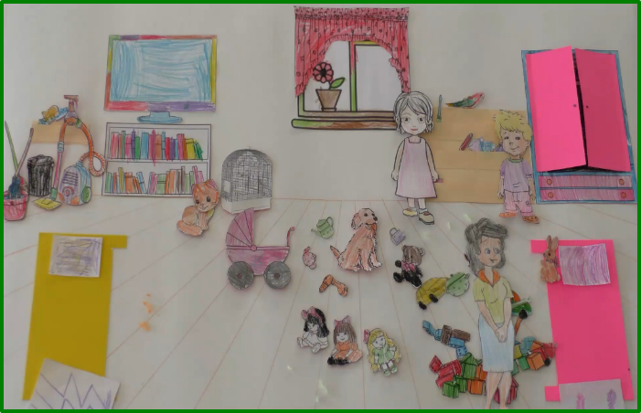
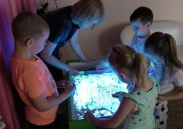
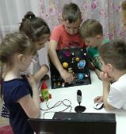
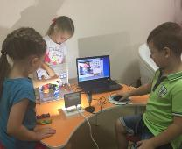
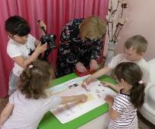
ТВОРЧЕСКАЯ ДЕЯТЕЛЬНОСТЬ – МУЛЬТИПЛИКАЦИЯ

Slide 9
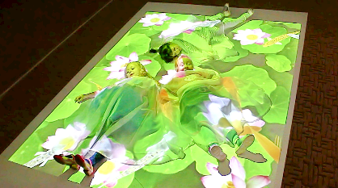
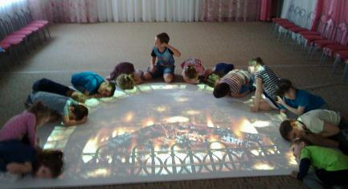
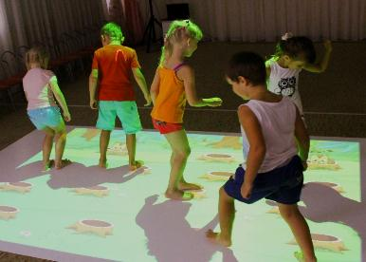
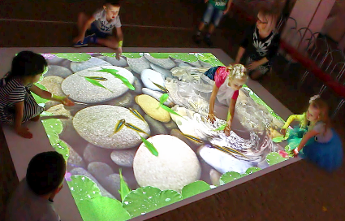
МЕТОДИЧЕСКОЕ ПОСОБИЕ
ИСПОЛЬЗОВАНИЕ ИНТЕРАКТИВНОГО ПОЛА В РАБОТЕ ПЕДАГОГА-ПСИХОЛОГА

Slide 10
ПРОДУКТЫ
ПЕРВОГО ЭТАПА
ФОРМА ДОГОВОРА
О СОТРУДНИЧЕСТВЕ
С КОММЕРЧЕСКИМИ ОРГАНИЗАЦИЯМИ
МЕТОДИЧЕСКОЕ ПОСОБИЕ
ИГРЫ – «3D-ИНТЕРАКТИВ»
ПСИХОЛОГО-ПЕДАГОГИЧЕСКАЯ РАБОТАС ДОШКОЛЬНИКАМИ С ИСПОЛЬЗОВАНИЕМ ИНТЕРАКТИВНОГО ПОЛА
ТВОРЧЕСКИЕ ПРОЕКТЫ В ФОРМЕ КВЕСТ-ИГРЫ:
МУНИЦИПАЛЬНЫЙ БАНК РИПО
ДЕТСКОЕ МУЛЬТИПЛИКАЦИОННОЕ ТВОРЧЕСТВО СТУДИИ «КАРУСЕЛЬ»

Slide 11
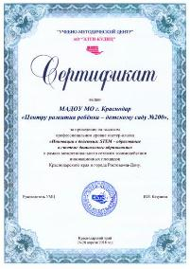
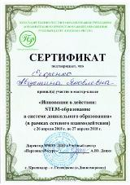
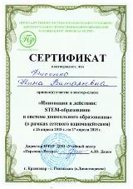
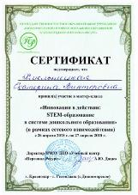
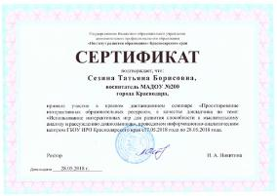
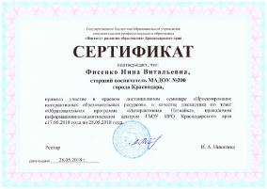
ДИССЕМИНАЦИЯ ОПЫТА

Slide 12
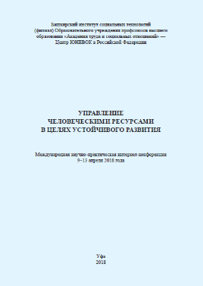
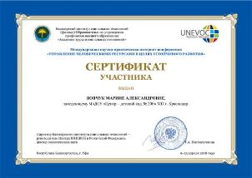
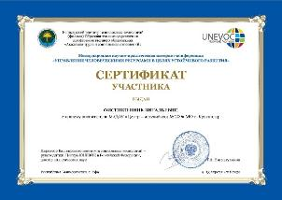
ПУБЛИКАЦИИ ПО ТЕМЕ ПРОЕКТА

Slide 13
СПАСИБО
ЗА ВНИМАНИЕ

